Slide 1
УЧЕБНЫЙ ПРОЕКТ ПО ДИСЦИПЛИНЕ «РАЗРАБОТКА МОБИЛЬНЫХ ПРИЛОЖЕНИЙ»
Заправка рядом
Поиск ближайшей АЗС по геолокации
Тема №5 · Android, Kotlin, Jetpack Compose · MVP без серверной части
Команда и роли
Проджект-менеджер
скоуп, план, риски
Дизайнер UI/UX
экраны, UI-кит, сценарии
Android-разработчик
Kotlin, Compose, MVVM, карта
QA и аналитик
тесты, метрики, приёмка
ФИО участников и распределение времени — на слайде «Управление проектом».
«Заправка рядом» · учебный проект, тема №5

Slide 2
РАЗДЕЛ 1 · ИДЕЯ И ОБОСНОВАНИЕ
Проблема и целевая аудитория
2/22
Проблема
— Топливо заканчивается, а нужной АЗС рядом не видно.
— В универсальных картах АЗС — это POI: поиск, зум, выбор — 5–7 действий.
— Нет фильтра по виду топлива и сравнения цен на одном экране.
— Водитель отвлекается от дороги — цена ошибки высокая.
Целевая аудитория
— Водители личных авто, 25–45 лет, ежедневные поездки по городу.
— Ситуация: маршрут незнакомый, времени мало, топливо на исходе.
— Опора на отзывы: в Яндекс Картах и 2ГИС жалуются на долгий поиск АЗС и цену.
— Ядро сценария: «здесь и сейчас», 1–3 действия до ответа.
«Заправка рядом» · учебный проект, тема №5

Slide 3
РАЗДЕЛ 1 · ИДЕЯ И ОБОСНОВАНИЕ
Актуальность и гипотеза продукта
3/22
Почему сейчас
— Цены на топливо меняются постоянно
— Телефон всегда под рукой
— Поиск АЗС — моментный сценарий
Почему приложение
— Геолокация есть только у телефона
— Сайт и бот не знают, где вы
— Карта работает через кэш тайлов
Гипотеза продукта
«Водители хотят видеть ближайшую АЗС с ценой за один тап — без ручного поиска по карте»
Проверяем: укладывается ли главный сценарий в 1–3 действия.
«Заправка рядом» · учебный проект, тема №5

Slide 4
РАЗДЕЛ 2 · АНАЛИЗ РЫНКА И КОНКУРЕНТОВ
Конкуренты: 5 приложений
4/22
Приложение | Что умеет | Что плохо | Наше отличие
Яндекс Карты | Карты, АЗС как POI, отзывы | Перегруженный интерфейс, нет фильтра по топливу | Только АЗС, один экран
2ГИС | Справочник организаций, часы работы | Поиск АЗС — не главный сценарий | Карта и список рядом
Google Maps | Навигация, АЗС на карте | Нет цен на топливо в РФ | Цены по 4 видам топлива
АЗС России | База АЗС и цены | Устаревший UX и карта | Jetpack Compose, актуальный UI
MultiFuel | Учёт заправок, статистика | Не ищет АЗС поблизости | Поиск по геолокации
Лучше: цена ближайшей АЗС за 1 тап. Отстаём: нет онлайн-цен в реальном времени и нет навигации внутри приложения.
«Заправка рядом» · учебный проект, тема №5

Slide 5
РАЗДЕЛ 2 · АНАЛИЗ РЫНКА И КОНКУРЕНТОВ
Позиционирование
5/22
Самое быстрое приложение, отвечающее на вопрос «где заправиться рядом»
Яндекс Карты · 2ГИС
Мы не карта с АЗС, а поиск АЗС: один экран вместо пяти шагов
Google Maps
Мы показываем цены по всем видам топлива, а не только точку
АЗС России
Современный интерфейс на Jetpack Compose вместо устаревшего UX
MultiFuel
Мы решаем «где заправиться сейчас», а не «сколько я потратил»
«Заправка рядом» · учебный проект, тема №5

Slide 6
РАЗДЕЛ 3 · БИЗНЕС-МОДЕЛЬ И МОНЕТИЗАЦИЯ
Монетизация и окупаемость
6/22
Модель
Бесплатно для водителя. Доход — реклама локальных сетей АЗС и платное приоритетное размещение в списке.
Расчёт дохода
аудитория × доля × цена
— MAU 50 000 × доля 40% = 20 000 активных
— ARPU 6 ₽/мес → ≈ 120 000 ₽ в месяц
— Год 1: выход на 50 000 установок
Бюджет разработки
— 4 роли × 120 ч = 480 ч × 700 ₽/ч → 336 000 ₽
— Дизайн, лицензии, инфраструктура → 30 000 ₽
— Маркетинг на запуске → 60 000 ₽
Итого ≈ 426 000 ₽
Окупаемость
426 000 / 120 000 ≈ 4 месяца
Допущения: ARPU 6 ₽/мес, доля охвата 40%, MAU 50 000 к концу первого года; расчёт без налогов и стоимости платного трафика.
«Заправка рядом» · учебный проект, тема №5

Slide 7
РАЗДЕЛ 4 · ПРОДУКТОВЫЕ ТРЕБОВАНИЯ
MVP: 8 функций
7/22
Онбординг из 3 шагов и запрос геолокации
Карта OpenStreetMap с 26 метками АЗС
1
2
Ближайшая АЗС и расстояние по геолокации
Список АЗС, отсортированный по расстоянию
3
4
Фильтр по топливу: АИ-92, АИ-95, АИ-98, ДТ
Поиск по названию АЗС и адресу
5
6
Карточка АЗС: цены и кнопка «Маршрут»
Избранное, свои АЗС и настройки
7
8
«Заправка рядом» · учебный проект, тема №5

Slide 8
РАЗДЕЛ 4 · ПРОДУКТОВЫЕ ТРЕБОВАНИЯ
Бэклог: после MVP
8/22
1. Онлайн-цены через партнёрский API
2. Регистрация и синхронизация избранного
3. Офлайн-карта и кэш тайлов
4. Уведомление о низкой цене рядом
5. История заправок и расход топлива
6. Отзывы и фото АЗС от пользователей
7. Программа лояльности сетей АЗС
8. Виджет «Ближайшая АЗС» на рабочий стол
9. Тёмная тема и локализация
10. Android Auto и CarPlay
Все 10 пунктов вынесены за скоуп MVP осознанно — в первую очередь серверные цены и регистрация.
«Заправка рядом» · учебный проект, тема №5

Slide 9
РАЗДЕЛ 4 · ПРОДУКТОВЫЕ ТРЕБОВАНИЯ
Сценарии пользователя
9/22
1. Нашёл ближайшую
2. Сравнил цены
3. Добавил свою АЗС
• Открыл приложение
• Разрешил геолокацию
• В шапке — ближайшая АЗС и 2,0 км
• Нажал «Маршрут»
• Итого: 3 действия
• Перешёл во вкладку «Список»
• Выбрал топливо АИ-95
• Список отсортирован по цене
• Открыл карточку АЗС
• Выбрал дешевле и построил маршрут
• Открыл «Профиль»
• Нажал «Добавить АЗС»
• Ввёл название, адрес, цены
• Точка появилась в списке
• Данные хранятся на устройстве
«Заправка рядом» · учебный проект, тема №5

Slide 10
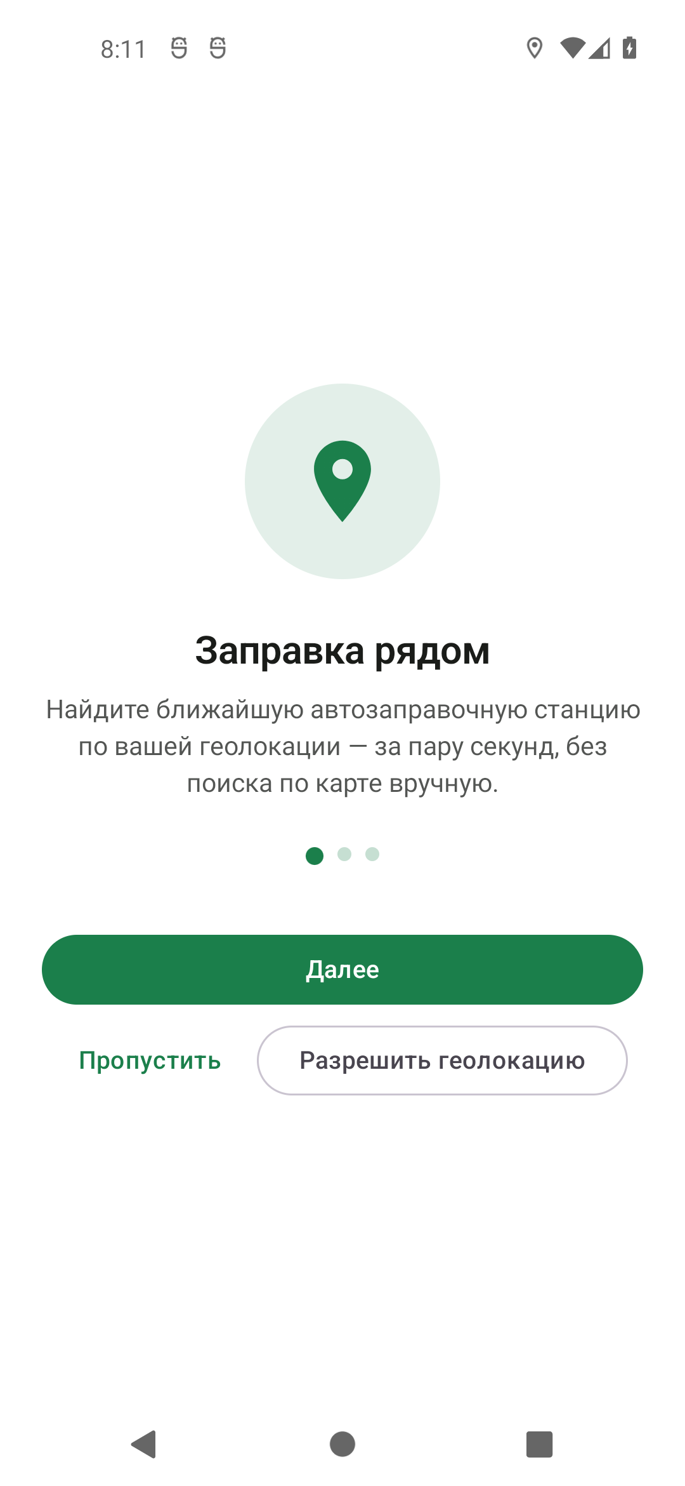
РАЗДЕЛ 8 · ДЕМО И ВЫВОДЫ
Экран 1: онбординг
10/22
Что показано на экране
• Объясняет ценность за три шага
• Запрос геолокации прямо здесь
• Кнопка «Пропустить» — можно отказаться
• Три точки показывают текущий шаг
Онбординг: шаг 1 из 3 — индикатор из трёх точек
«Заправка рядом» · учебный проект, тема №5

Slide 11
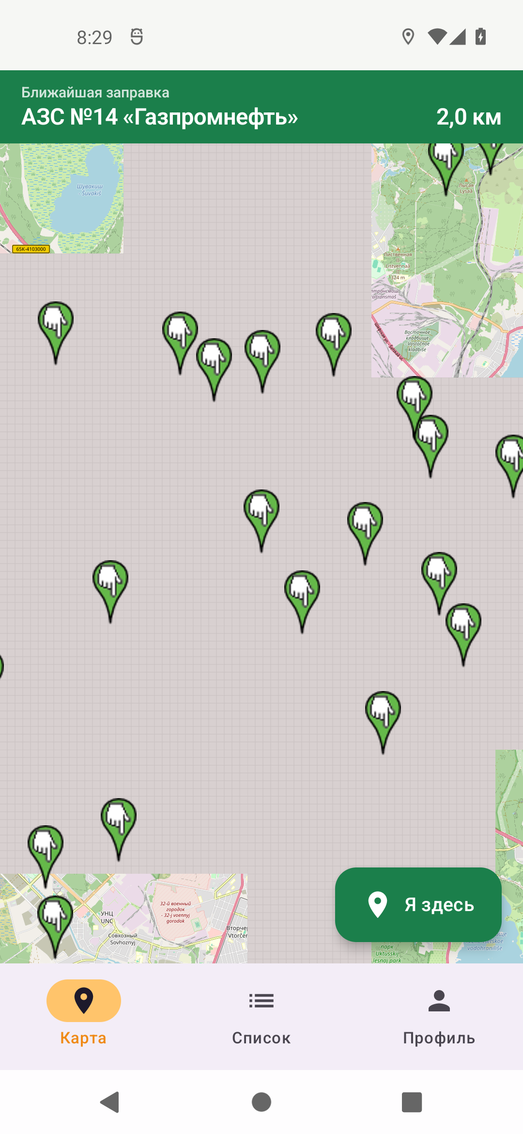
РАЗДЕЛ 8 · ДЕМО И ВЫВОДЫ
Экран 2: карта и ближайшая АЗС
11/22
Что показано на экране
• Шапка: АЗС №14 «Газпромнефть», 2,0 км
• Метки 26 АЗС, 7 брендов
• Кнопка «Я здесь» центрирует карту
• Тайлы OpenStreetMap через osmdroid
Карта: метки АЗС и шапка «Ближайшая заправка»
«Заправка рядом» · учебный проект, тема №5

Slide 12
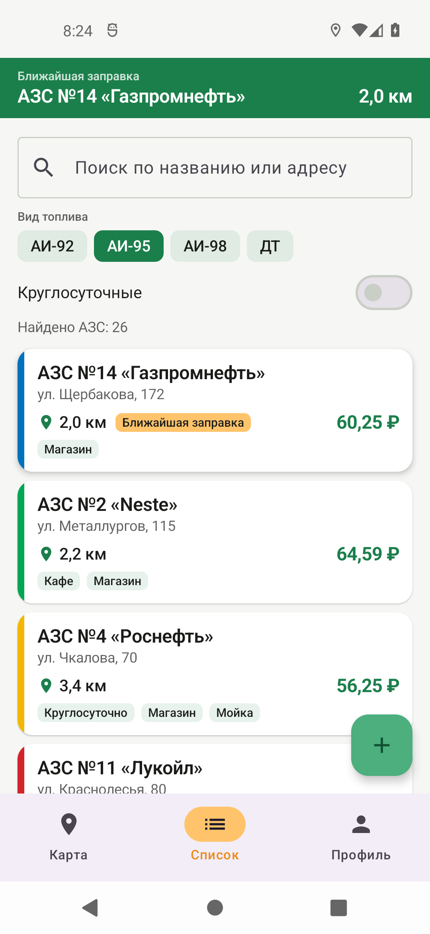
РАЗДЕЛ 8 · ДЕМО И ВЫВОДЫ
Экран 3: список АЗС
12/22
Что показано на экране
• Поиск по названию и адресу
• Фильтр топлива: АИ-92, АИ-95, АИ-98, ДТ
• Найдено АЗС: 26
• Цветная полоса карточки — бренд сети
• Цена и расстояние в каждой строке
Список: расстояния, цены и фильтр топлива
«Заправка рядом» · учебный проект, тема №5

Slide 13
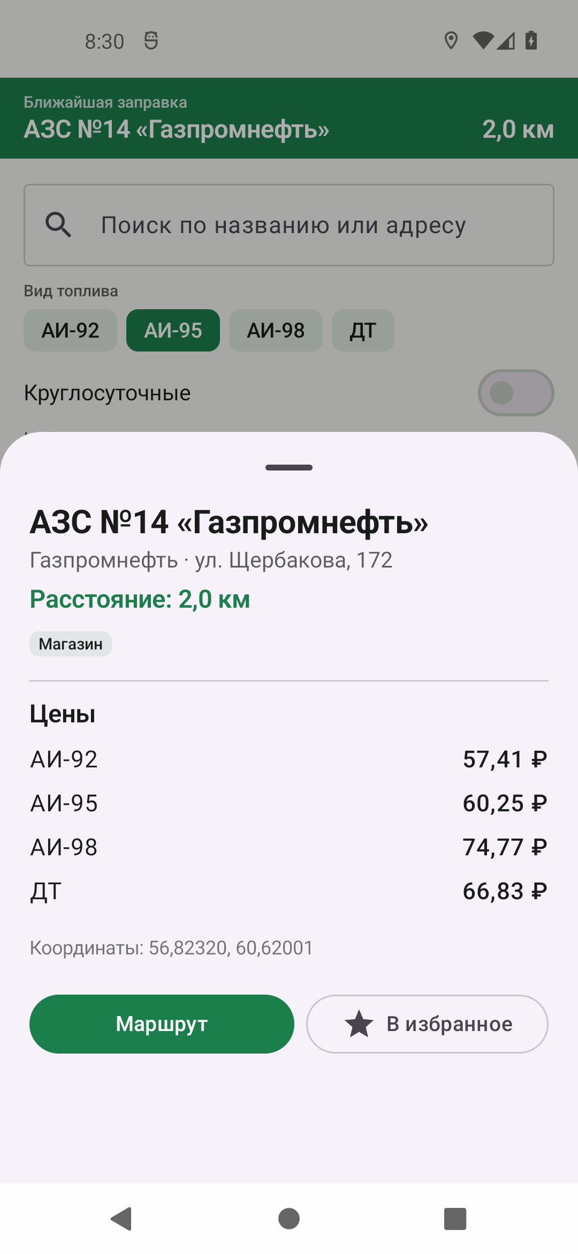
РАЗДЕЛ 8 · ДЕМО И ВЫВОДЫ
Экран 4: карточка АЗС
13/22
Что показано на экране
• Цены по четырём видам топлива
• АИ-92 57,41 ₽ · АИ-95 60,25 ₽
• АИ-98 74,77 ₽ · ДТ 66,83 ₽
• Кнопки «Маршрут» и «В избранное»
• Показаны координаты точки
Карточка АЗС: цены и действия
«Заправка рядом» · учебный проект, тема №5

Slide 14
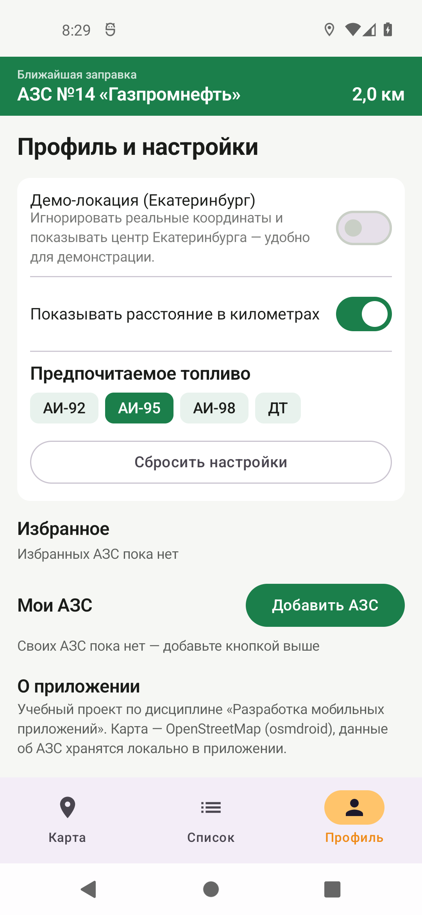
РАЗДЕЛ 8 · ДЕМО И ВЫВОДЫ
Экран 5: профиль и настройки
14/22
Что показано на экране
• Демо-локация — центр Екатеринбурга
• Единицы расстояния: километры
• Предпочитаемое топливо: АИ-95
• Избранное и свои АЗС
• Сброс настроек одним нажатием
Профиль: настройки, избранное и свои АЗС
«Заправка рядом» · учебный проект, тема №5

Slide 15
РАЗДЕЛ 5 · ТЕХНИЧЕСКОЕ РЕШЕНИЕ
Стек технологий
15/22
Тип
Нативное Android-приложение
Язык и UI
Kotlin + Jetpack Compose
Архитектура
MVVM, односторонний поток данных
Карта
osmdroid (OpenStreetMap)
Геолокация
play-services-location
Хранение
SharedPreferences + Flow
Версии SDK
minSdk 24 (Android 7.0, ~96% устройств) targetSdk 36 compileSdk 37
«Заправка рядом» · учебный проект, тема №5

Slide 16
РАЗДЕЛ 5 · ТЕХНИЧЕСКОЕ РЕШЕНИЕ
Архитектура приложения
16/22
Слои
Односторонний поток данных
ui
Compose-экраны: карта, список, профиль, онбординг
ui — Compose-экраны
viewmodel
Состояние экрана и бизнес-логика
состояние ↓
viewmodel — состояние
data
Справочник 26 АЗС, SharedPreferences
данные ↓
data · location · util
location
FusedLocationProvider, демо-локация
События (клики, фильтры) идут только вверх; состояние — только вниз. Экраны не знают о источнике данных.
util
Формула гаверсинусов, формат цены и км
«Заправка рядом» · учебный проект, тема №5

Slide 17
РАЗДЕЛ 5 · ТЕХНИЧЕСКОЕ РЕШЕНИЕ
Интеграции и безопасность
17/22
Интеграции
— Карта: OpenStreetMap через osmdroid.
— Тайлы берём с tile.openstreetmap.de — штатный tile.openstreetmap.org отдаёт 403 сторонним приложениям, CARTO и Wikimedia требуют ключ либо тоже 403.
— Маршрут: неявный Intent — открывает внешний навигатор.
— Серверных интеграций в MVP нет.
Разрешения и данные
— Запрашивается только геолокация — и только при входе в приложение.
— Отказ не блокирует работу: доступна демо-локация и ручной выбор.
— Все данные хранятся только на устройстве (SharedPreferences).
— 152-ФЗ: персональные данные не собираются и не передаются — серверной части нет, регистрации нет.
«Заправка рядом» · учебный проект, тема №5

Slide 18
РАЗДЕЛ 6 · УПРАВЛЕНИЕ ПРОЕКТОМ
Роли и план работ
18/22
Роль | Зона ответственности | Артефакт на выходе
Проджект-менеджер | Скоуп, план, риски, приёмка | ТЗ, чек-лист готовности
Дизайнер UI/UX | Онбординг, карта, список, карточка АЗС | Макеты экранов, UI-кит
Android-разработчик | Kotlin, Compose, MVVM, карта и геолокация | Код, APK, unit-тесты
QA и аналитик | Тест-кейсы, метрики, прогон сценариев | 7 тестов, отчёт по метрикам
План по 5 этапам
1. Анализ
Проблема, конкуренты, скоуп MVP
2. Дизайн
Сценарии, макеты экранов, UI-кит
3. Разработка
Карта, список, карточка, профиль
4. Тестирование
Unit-тесты, прогон сценариев
5. Защита
Скриншоты, отчёт, презентация
«Заправка рядом» · учебный проект, тема №5

Slide 19
РАЗДЕЛ 6 · УПРАВЛЕНИЕ ПРОЕКТОМ
Риски и меры снижения
19/22
Риск | Мера
Тайлы карты недоступны: часть провайдеров отдаёт 403 | Свой провайдер тайлов, кэш и офлайн-карта в бэклоге
Цены на топливо быстро устаревают | Пометка «данные демонстрационные»; серверный API — первый пункт бэклога
Пользователь отказался от геолокации | Демо-локация (центр Екатеринбурга) и ручной выбор точки
Вымышленные данные об АЗС снижают доверие | Честная пометка в интерфейсе и в отчёте; реальные улицы Екатеринбурга
Сжатые сроки, риск не успеть к защите | Жёсткий скоуп MVP, 10 идей вынесены в бэклог
Ключевой риск снят осознанно: тайлы переведены на tile.openstreetmap.de после 403 от штатного сервера.
«Заправка рядом» · учебный проект, тема №5

Slide 20
РАЗДЕЛ 7 · РЕЗУЛЬТАТЫ И МЕТРИКИ
Метрики и достигнутое
20/22
Метрика | Цель | Как измерить
Активация | ≥ 60% | Аналитика в приложении
Удержание 1 дня | ≥ 40% | Аналитика в приложении
Конверсия в целевое действие | ≥ 20% | Аналитика в приложении
Crash rate | < 2% | Crashlytics / Sentry
Средняя оценка | ≥ 4.0 | Опрос тестировщиков
Уже сделано
— 26 АЗС и 7 брендов в локальном справочнике
— APK app-debug.apk — 13,33 МБ, сборка успешна
— 7 unit-тестов GeoTest: гаверсинус и форматирование
— 5 ключевых экранов проверены на эмуляторе Android 12
Адаптация под MVP: регистрации нет, поэтому активация считается как «прошёл онбординг и разрешил геолокацию».
«Заправка рядом» · учебный проект, тема №5

Slide 21
РАЗДЕЛ 8 · ДЕМО И ВЫВОДЫ
Итоги проекта
21/22
Что получилось
Что не успели и почему
Выводы
• Главный сценарий решается за 1–3 действия
• Ближайшая АЗС и расстояние считаются по геолокации
• Карта, список, карточка, профиль — работают
• Фильтры, поиск, избранное и свои АЗС
• Сборка и unit-тесты проходят
• Онлайн-цены — нужен серверный API, вне MVP
• Регистрация — не нужна для главного сценария
• Навигация внутри приложения — отдан Intent
• Офлайн-карта — в бэклоге
• Реальные данные АЗС — нет источника
• Гипотеза подтверждена частично: скорость решает
• Проект стоит развивать
• Сначала — реальные цены и офлайн-карта
• Модель требует проверки на живой аудитории
• Следующий шаг — пилот в одном городе
«Заправка рядом» · учебный проект, тема №5

Slide 22
Спасибо за внимание
«Заправка рядом» — поиск ближайшей АЗС по геолокации
Репозиторий: github.com/Maksutrik
Учебный проект по дисциплине «Разработка мобильных приложений» · тема №5

